Slide 2
Instalación e Ingreso a la Aplicación Móvil de Prosperidad Social
Dirección de Acompañamiento Familiar y Comunitario.

Slide 3
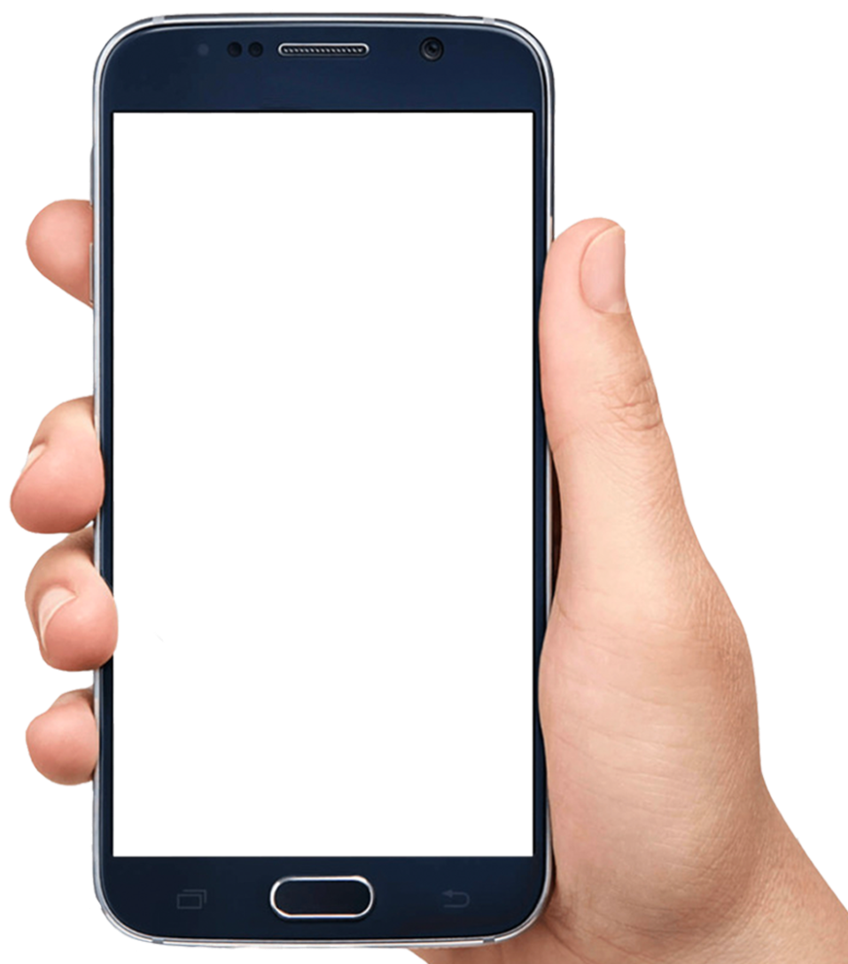
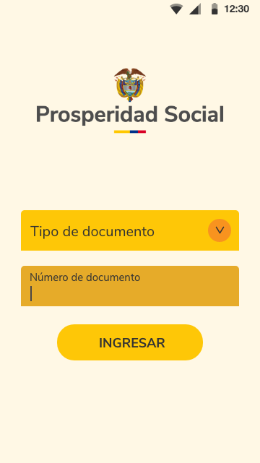

Bienvenido/a a nuestra guía de instalación y uso de Aplicación Móvil de Prosperidad Social. En esta presentación, te mostraremos paso a paso cómo instalarla e ingresar.
Sigue nuestras instrucciones y descubre cómo puedes empezar a utilizarla para influir positivamente en tu entorno.

Slide 4

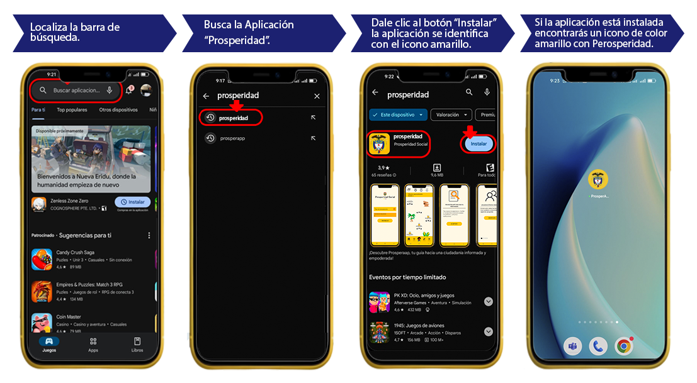

Slide 5

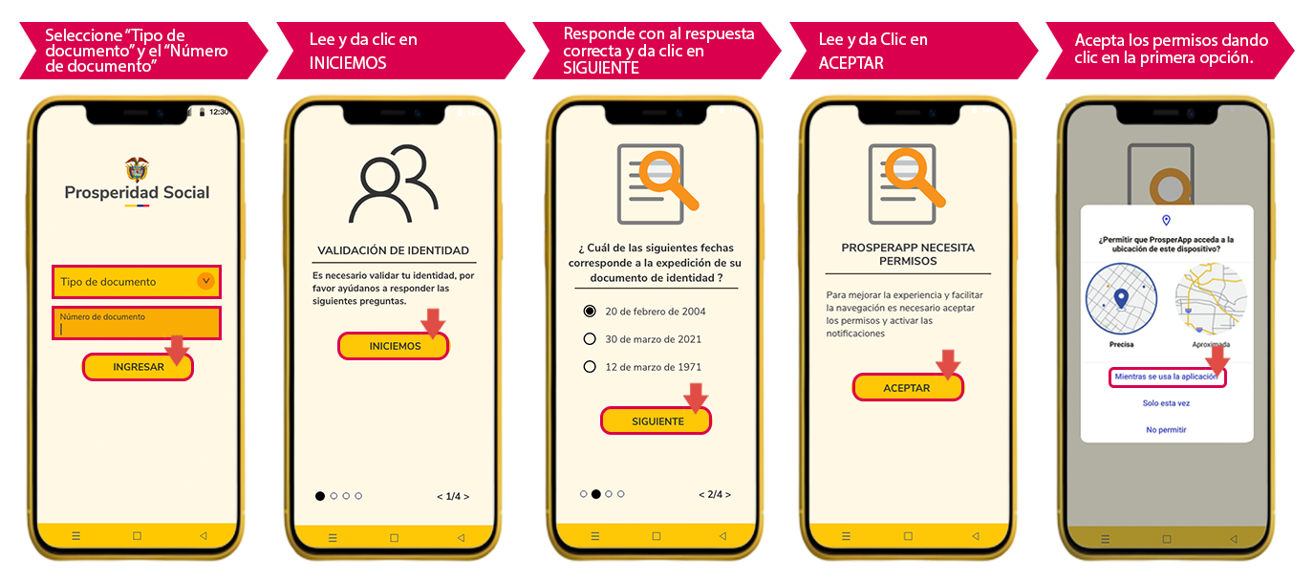

Slide 6
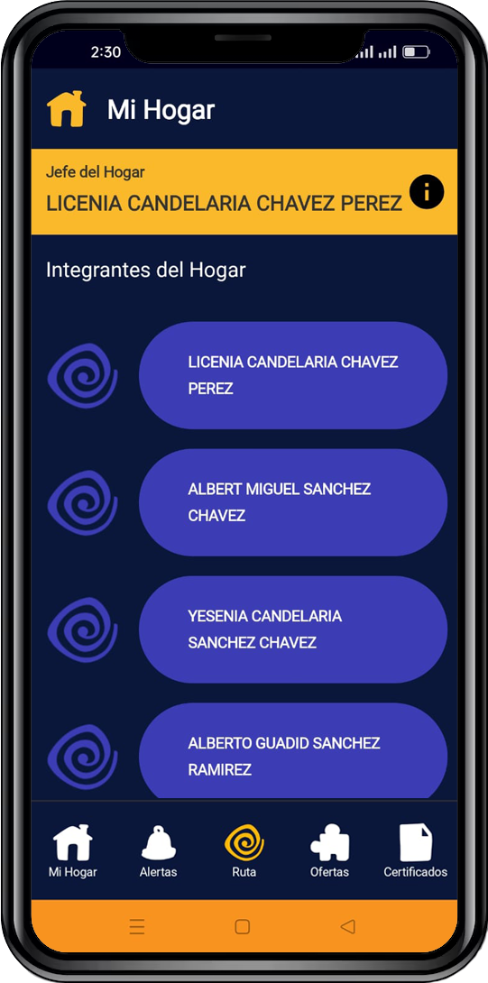
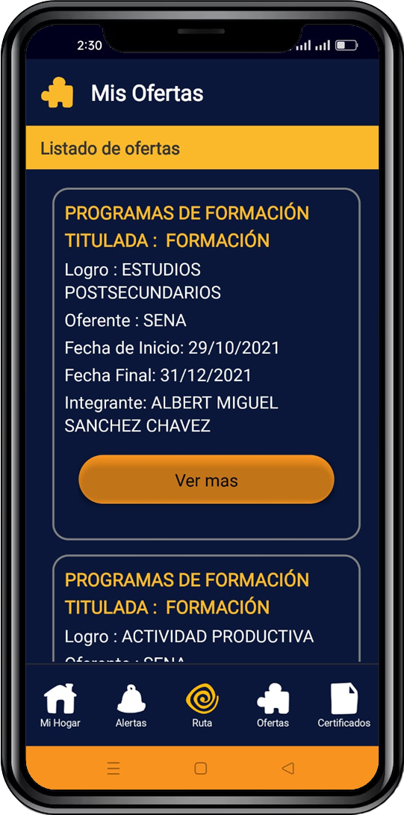
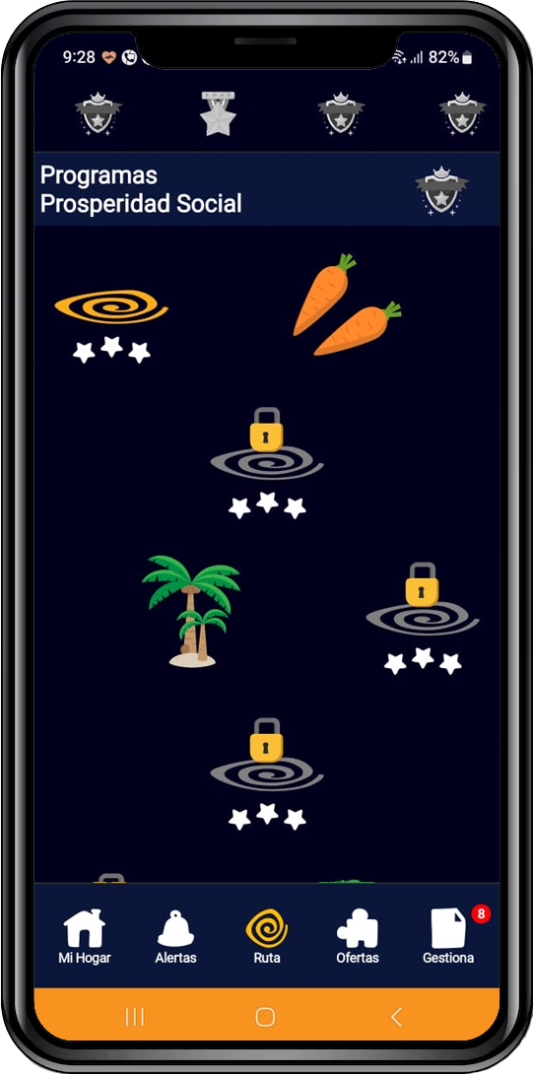
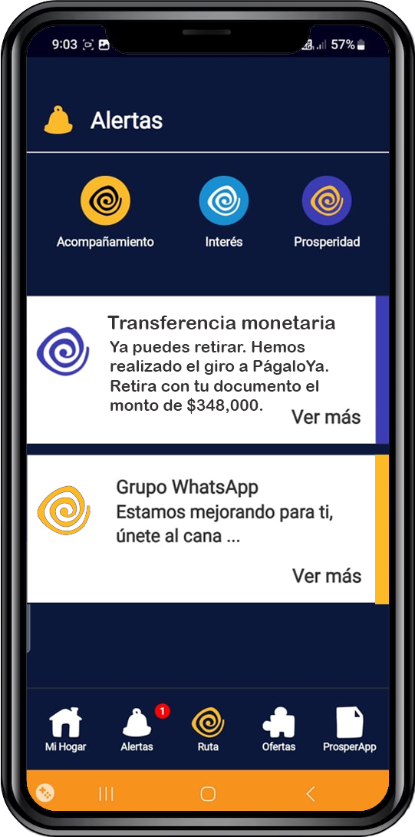
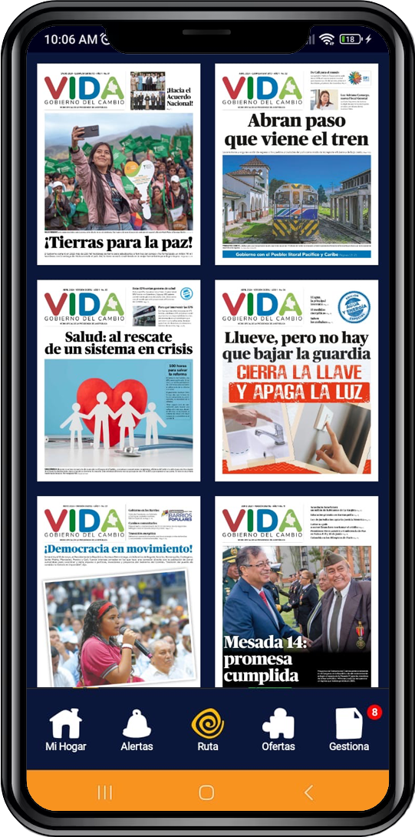
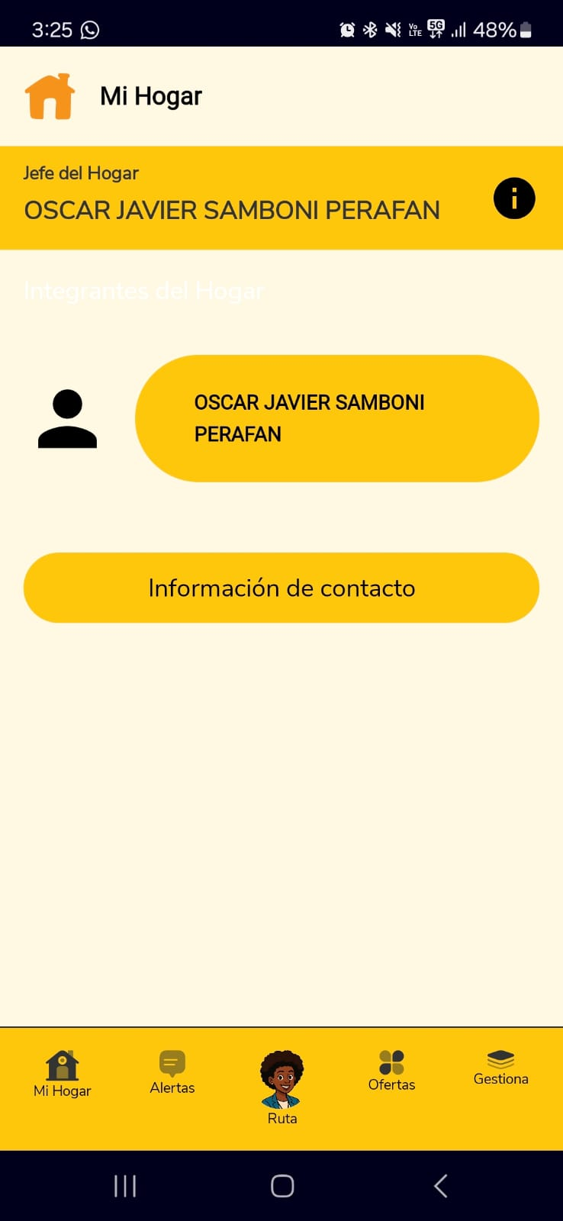
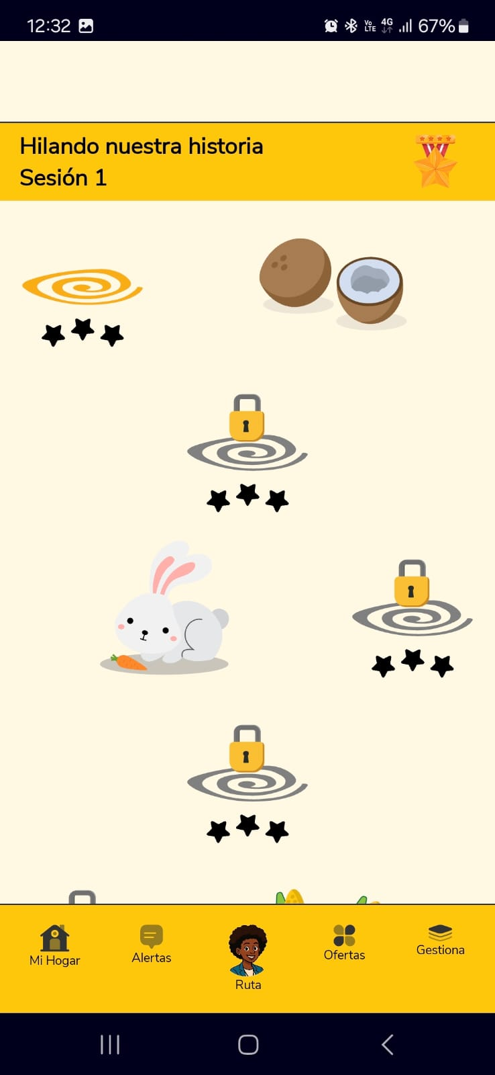

Módulos
Mi Hogar
Mis Ofertas
La Ruta
Alertas
Periodico Vida

Slide 7
¡Gracias!

